Slide 1
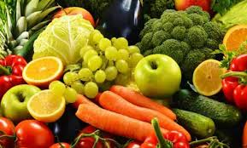
আজকের মাল্টিমিডিয়া ক্লাসে সবাইকে শুভেচ্ছা।

Slide 2
পরিচিতি
বিষয়ঃ প্রাথমিক বিজ্ঞান
শ্রেণিঃ তৃতীয়
অধ্যায়ঃ ০7, পাঠঃ খাদ্য
পাঠ্যাংশঃ খাদ্য ও পুষ্টি ।
সময়ঃ ৪০ মিনিট ।
তারিখঃ ২২ /০৭/২০২০
রনদা গাঙ্গুলী
সহকারী শিক্ষক
মধ্যতাহিরপুর সরকারি প্রাথমিক বিদ্যালয়
তাহিরপুর, সুনামগঞ্জ।

Slide 3
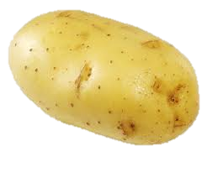
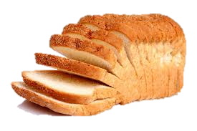
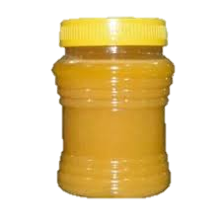
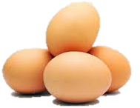
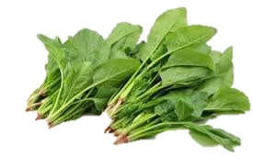
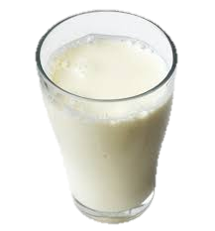
চিত্রে কী দেখতে পাচ্ছ ?
পাউরুটি
আলু
ঘি
শাক
দুধ
ডিম
বিভিন্ন ধরনের খাদ্য

Slide 4
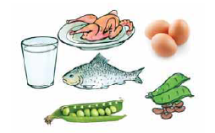
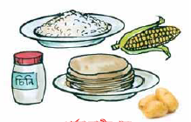
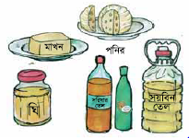
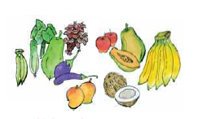
আজকের পাঠ
খাদ্য এবং পুষ্টি

Slide 5
শিখনফল
এই পাঠ শেষে শিক্ষার্থীরা---------------
৮.1.1 পুষ্টি কী তা বলতে পারবে।
৮.২.১ পুষ্টি অনুযায়ী খাদ্যের শ্রেণি বিভাগ করতে পারবে।

Slide 6
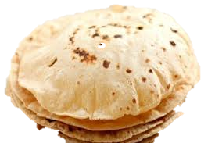
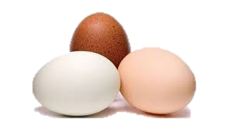
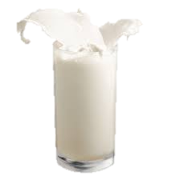
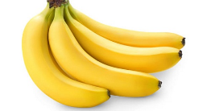
সকালে তোমরা কি কি খেয়েছ?
ডিম
পাউরুটি
দুধ
কলা
এগুলোকে খাদ্য বলে।
এগুলোকে কি বলে ?

Slide 7
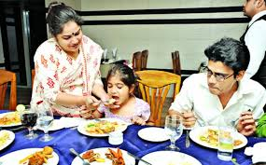
এবার বলতো খাদ্য কি? আমাদের খাদ্যের প্রয়োজন কেন?
মানুষ যা খেয়ে জীবন ধারণ করে তাই খাদ্য।
আমাদের বেঁচে থাকা এবং বৃদ্ধির জন্য খাদ্যের প্রয়োজন।

Slide 8
খাদ্যের কাজ কি?
মানুষ তার খাদ্য থেকে প্রয়োজনীয় শক্তি পেয়ে থাকে। খাদ্য আমাদের বৃদ্ধি এবং কাজ করার প্রয়োজনীয় শক্তি যোগায়।

Slide 9
খাদ্যের শ্রেণিবিন্যাস
আমরা দু ধরনের উৎস থেকে খাবার পাই।
খাদ্যের উৎস
প্রাণীজ খাদ্য
উদ্ভিজ খাদ্য

Slide 10
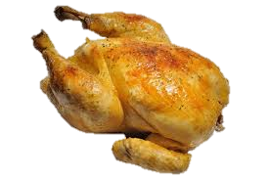
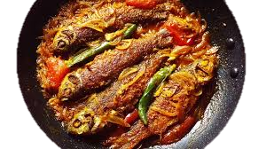
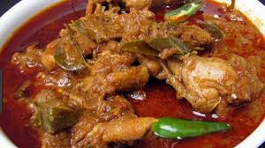
প্রাণীজ খাদ্য
প্রাণী থেকে
এগুলো কোন উৎস থেকে পেয়ে থাকি?

Slide 11
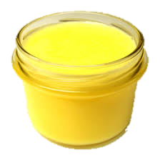
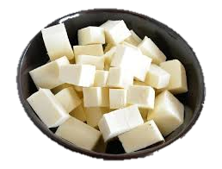
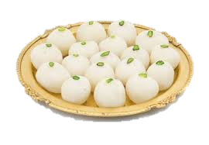
প্রাণীজ খাদ্য
প্রাণী থেকে
এগুলো কোন উৎস থেকে পেয়ে থাকি?

Slide 12
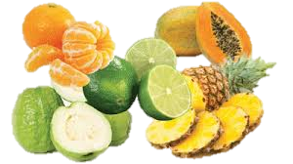
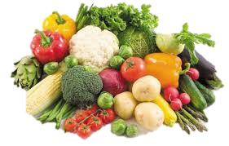
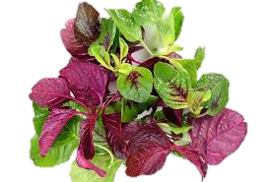
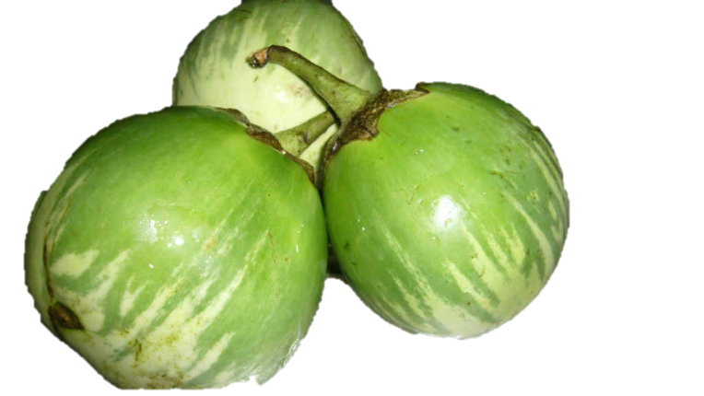
উদ্ভিজ খাদ্য
উদ্ভিদ থেকে
এগুলো কোন উৎস থেকে পেয়ে থাকি?

Slide 13
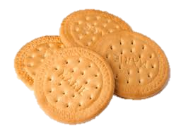
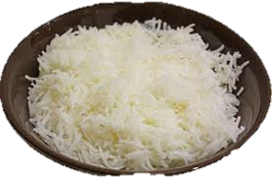
উদ্ভিজ খাদ্য
উদ্ভিদ থেকে
এগুলো কোন উৎস থেকে পেয়ে থাকি?

Slide 14
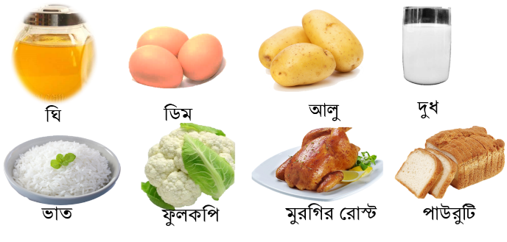
প্রশ্নঃ এবার বলতো আমরা কী কী খাবার খাই ?
দলীয় কাজ
নিচের ছকের মতো একটি ছক তৈরি করে খাবারগুলোকে দুটি দলে সাজাও।
প্রাণী থেকে পাওয়া খাদ্য
উদ্ভিদ থেকে পাওয়া খাদ্য

Slide 15
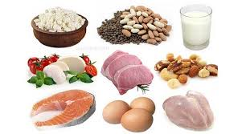
প্পপ্প
পুষ্টি
পুষ্টি বলতে আমরা কী বুঝি?
পুষ্টি হলো জীবদেহের বৃদ্ধি ও বেঁচে থাকার জন্য প্রয়োজনীয় সকল উপাদান।
আমরা খাদ্য থেকেই পুষ্টি পেয়ে থাকি।

Slide 16
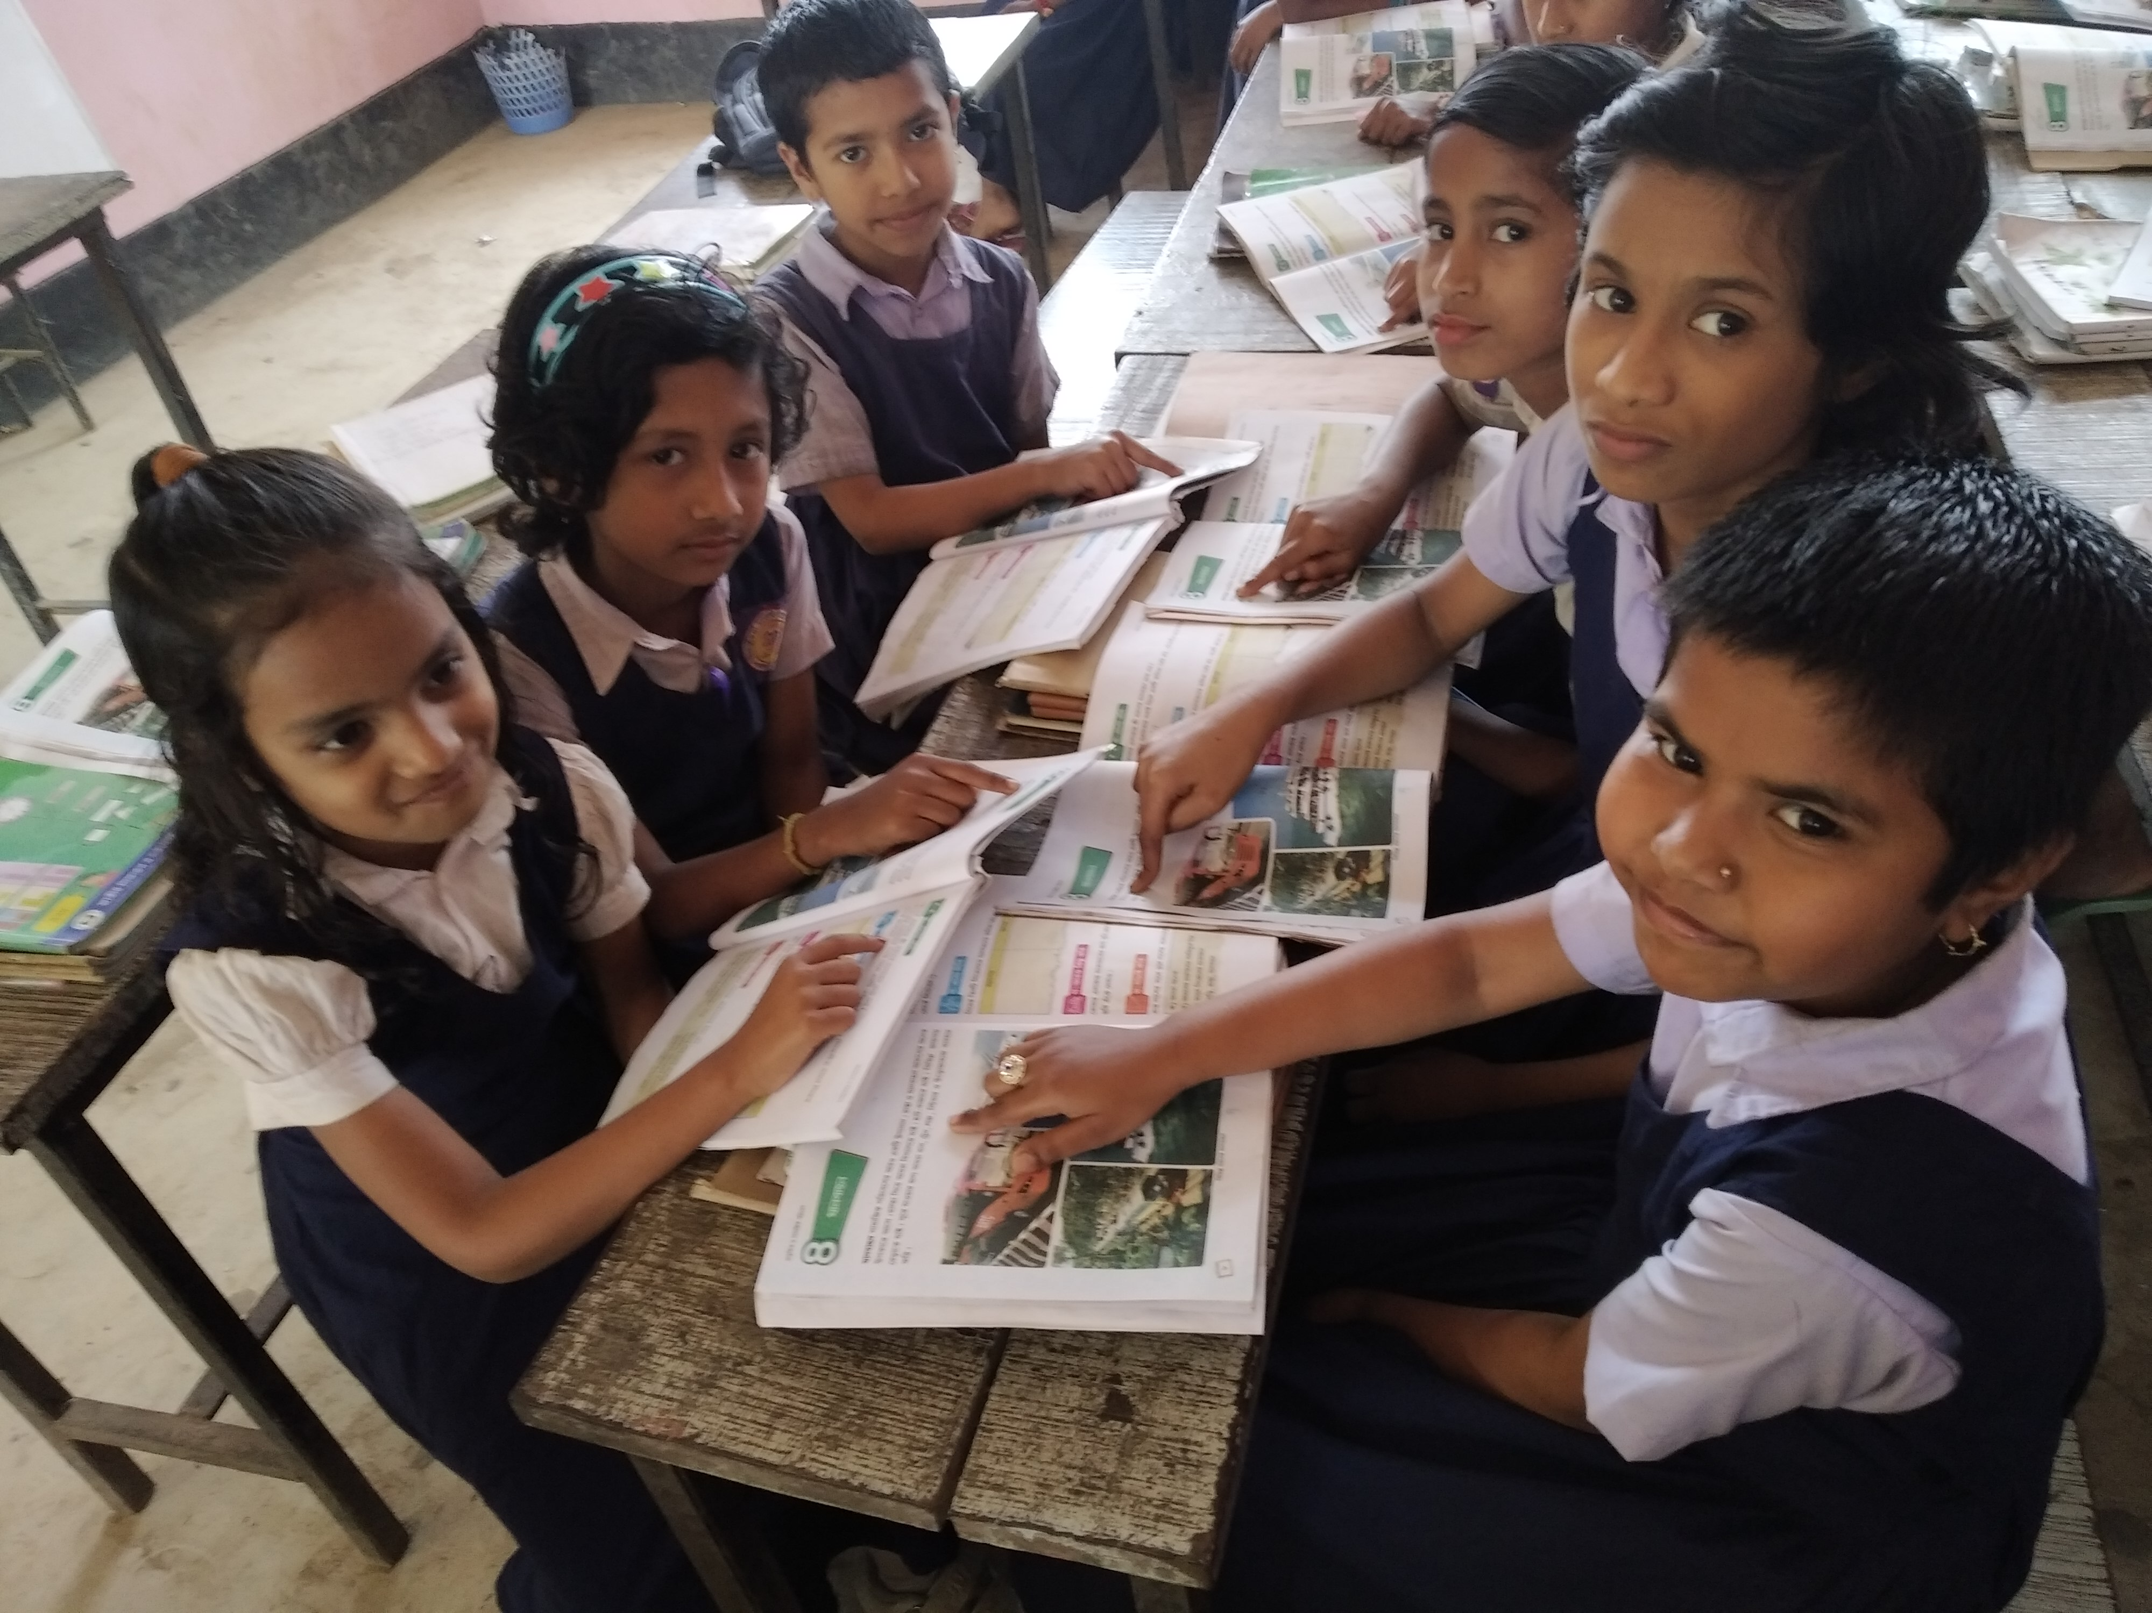
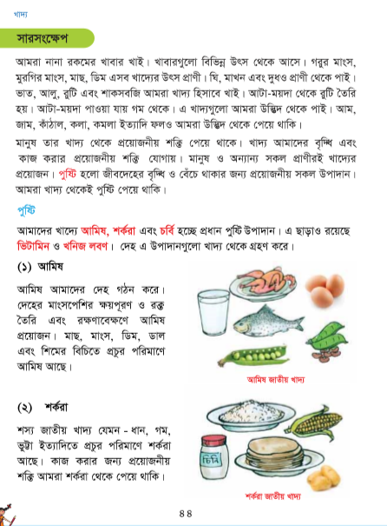
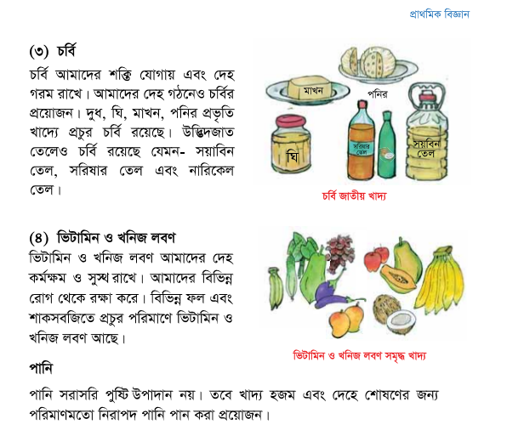
এবার পাঠ্যাংশটুকু নিরবে পড়।

Slide 17
পুষ্টির উপাদানসমূহ
আমিষ
শর্করা
চর্বি
ভিটামিন ও খনিজ লবণ
পানি সরাসরি পুষ্টি উপাদান নয়। তবে খাদ্য হজম ও দেহে শোষণের জন্য পরিমান মতো পানি পান করা প্রয়োজন ।

Slide 18
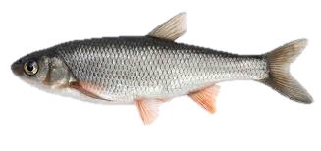
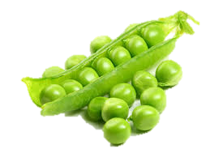
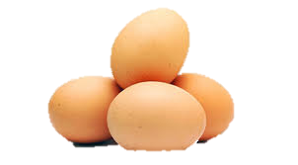
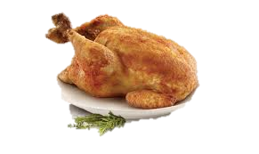
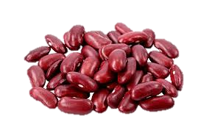
আমিষ
মাছ
শিমের বিচি
ডিম
শিমের বিচি
দুধ
মুরগির রোস্ট
আমাদের দেহ গঠন,মাংসপেশির ক্ষয়পূরণ ও রক্ত তৈরি করে।

Slide 19
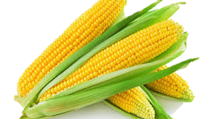
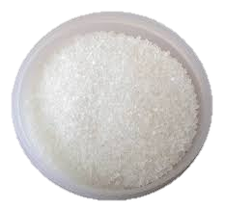
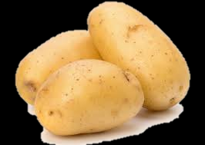
শর্করা
ধান
গম
রুটি
আটা
ভুট্টা
ভাত
চিনি
আলু
শস্য জাতীয় খাদ্য যেমন-ধান, গম, ভুট্টা ইত্যাদিতে প্রচুর পরিমানে শর্করা আছে। কাজ করার জন্য প্রয়োজনীয় শক্তি আমরা শর্করা থেকে পেয়ে থাকি।

Slide 20
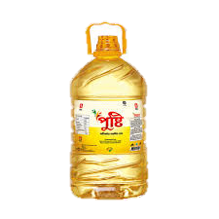
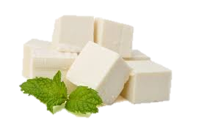
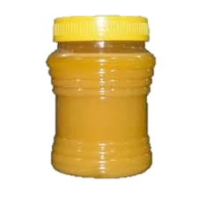
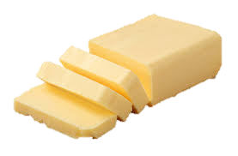
চর্বি
পনির
ঘি
মাখন
সয়াবিন তৈল
শক্তি জোগায় ও দেহ গরম রাখে।
আমাদের দেহ গঠনেও চর্বি প্রয়োজন হয়।

Slide 21
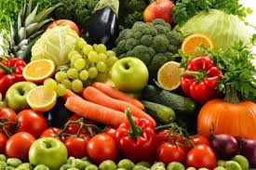
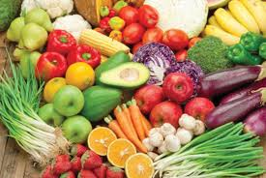
ভিটামিন ও খনিজ লবণ
আমাদের দেহ কর্মক্ষম ও সুস্থ রাখে । আমাদের বিভিন্ন রোগ থেকে রক্ষা করে।

Slide 22
দলীয়কাজ
পুষ্টি উপাদানগুলোর নাম ও কাজ নিচের ছকে লেখ।
খাদ্যের ৪টি পুষ্টি উপাদান | কাজ

Slide 23
মূল্যায়ন
বামপাশের বাক্যাংশের সাথে ডানপাশের বাক্যাংশ মিল করে লেখ
বাম
ডান
ক) পনির | আমিষ
খ) চাউল | ভিটামিন
গ) রোগ প্রতিরোধ | চর্বি
ঘ) মাছ | শর্করা

Slide 24
বাড়ির কাজ
তোমাদের প্রতিদিনের খাবার থেকে কোন খাবারে কোন পুষ্টি উপাদান রয়েছে তার একটি তালিকা তৈরি করবে।

Slide 25
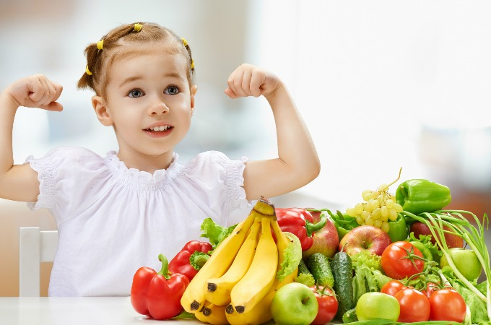
সবাইকে ধন্যবাদ
সুস্থ যদি থাকতে চাই, পুষ্টিগুণ সমৃদ্ধ খাবার খাই।

